Slide 1
উপস্থিত সবাইকে
শুভেচ্ছা ও স্বাগত্তম

Slide 2
পরিচিতি
মোঃ শরিফুল ইসলাম
আইসিটি শিক্ষক
জাহানারা কাঞ্চন স্মৃতি উচ্চ বিদ্যালয়
সুজানগর, পাবনা
মোবাইল- ০১৭৪৩৯২৭৭৮৮
শ্রেনীঃ ৮ম
বিষয়ঃ বাংলাদেশ ও বিশ্ব পরিচয়
তারিখঃ ০৩/১১/২০১৫ খ্রীঃ

Slide 3
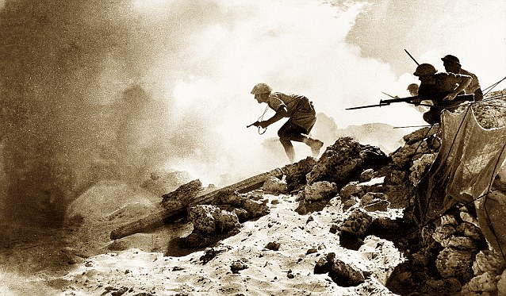
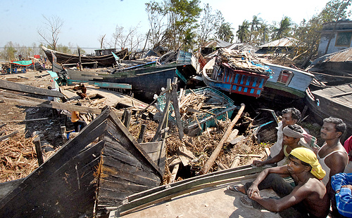
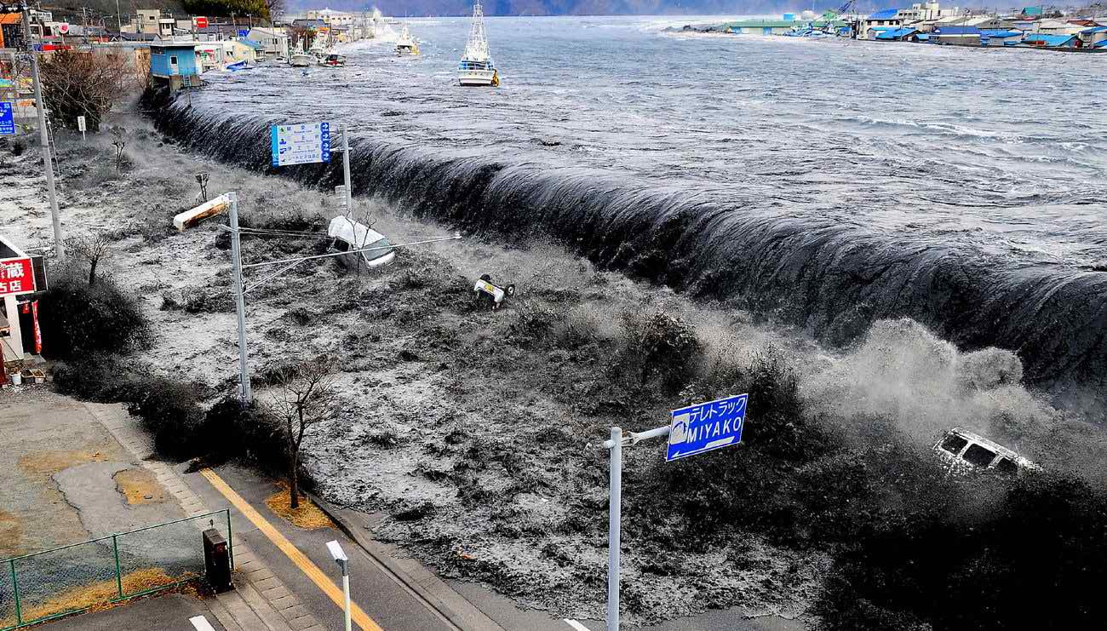
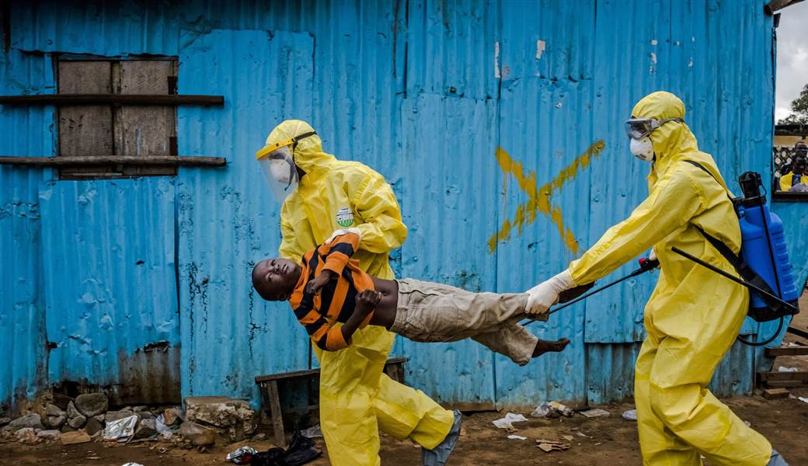
সারা বিশ্বে যে কোনো সমস্যা সমাধানে সাহায্যের হাত বাড়িয়ে দেয় কোন সংস্থা
২য় বিশ্ব যুদ্ধ
সিডর
সুনামি
ইবোলা ভাইরাস আক্রান্ত

Slide 4
আমাদের আজকের বিষয়
জাতিসংঘ ও এর বিভিন্ন অংগ

Slide 5
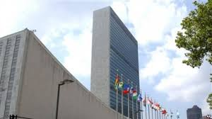
এই পাঠ শেষে শিক্ষার্থীরা
জাতিসংঘের বিভিন্ন অংগের নাম
ও গঠন সম্পর্কে বলতে পারবে।

Slide 6
এসো আমরা একটি ভিডিও দেখি

Slide 7
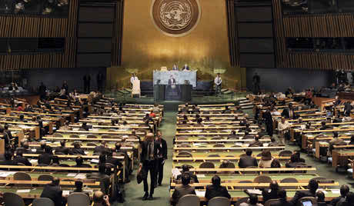
শান্তিময় বিশ্ব গড়ে তোলার লক্ষ্যে জাতিসঙ্ঘের সৃষ্টি

Slide 8
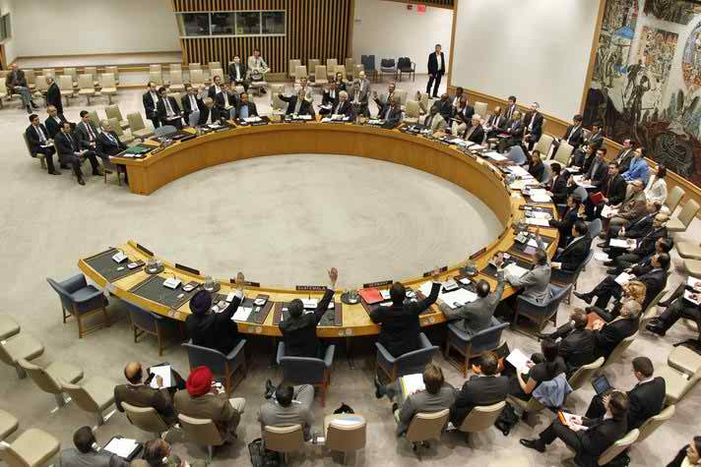
জাতিসঙ্ঘের বিভিন্ন কার্যক্রম বাস্তবায়নের জন্য তার কিছু অংগ রয়েছে
সাধারণ পরিষদ
জাতিসঙ্ঘের সকল সদস্য রাষ্ট্রই সাধারণ পরিষদের সদস্য

Slide 9
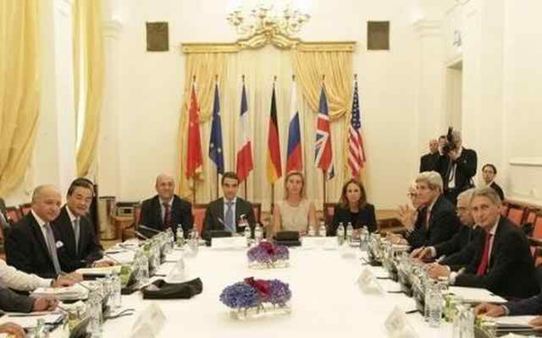
নিরাপত্তা পরিষদ
এ পরিষদের মোট সদস্য সংখ্যা ১৫। ৫টি স্থায়ী ও ১০ টি আস্থায়ী

Slide 10
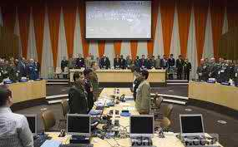
আর্থনৈতিক ও সামাজিক পরিষদ
এ পরিষদের মোট সদস্য সংখ্যা ৫৪।
প্রত্যেক সদস্যের ১টি করে ভোট আছে।

Slide 11
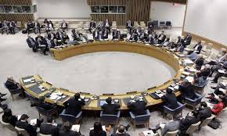
অছি পরিষদ
নিরাপত্তা পরিষদের স্থায়ী ও নির্বাচিত সদস্যদের নিয়ে অছি পরিষদ গঠিত।

Slide 12
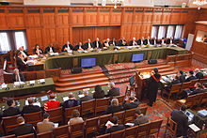
আন্তর্জাতিক আদালত
এটি জাতিসংঘের বিচারালয়। ১৫ জন বিচারক নিয়ে এ আদালত গঠিত।

Slide 13
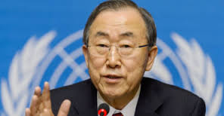
বানকি মুন
জাতিসংঘের সচিবালয়
জাতিসংঘের সকল কর্মকর্তা নিয়ে এটি গঠিত।

Slide 14
জাতিসংঘ
সাধারন পরিষদ
নিরাপত্তা পরিষদ
আর্থনৈতিক ও সামাজিক পরিষদ
অছি পরিষদ
জাতিসংঘের সচিবালয়
আন্তর্জাতিক আদালত

Slide 15
দলীয় কাজ
সময়-৫ মিনিট
জাতিসংঘের যে কোনো ২ টি অংগের গঠন সম্পর্কে লিখ।

Slide 16
মূল্যায়ন
১। জাতিসংঘ কত সালে প্রতিষ্ঠিত হয়?
২। জাতিসংঘের অংগ গুলোর নাম বল।
৩। বিশ্ব শান্তি রক্ষায় জাতিসংঘের ভূমিকা সম্পর্কে তোমার মতামত দাও।

Slide 17
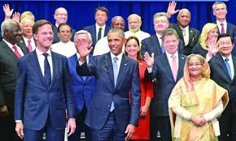
বাড়ীর কাজ
৩। “জাতিসংঘ বিশ্বের সকল রাষ্ট্রের মধ্যে বন্ধুত্ব সৃষ্টি করেছে”- ব্যাখ্যা কর।

Slide 18
সবার সু-স্বাস্থ্য কামনা করি
সবাইকে ধন্যবাদ

